Slide 1
التربية الفنية
التربية الفنية : . تربية شاملة من حيث اهتمامها بالنواحي العاطفية والعقلية . وهي تستهدف تعديل السلوك وبناء الشخصية وتكاملها واتزانها إلى جانب تطوير الخبرات وتوسيع المدركات العقلية والحسية والفكرية ، وحدوث التربية من خلال الفن .

Slide 2
استدامة التربية الفنية
1 . تنمي الإحساس والتذوق الفني : يعد هذا من متطلبات الحياة العصرية كونه يسمو بالمتعلم ويعمل على إكساب الخبرات في ميدان تذوق القيم الجمالية وزيادة المخزون الثقافي الذي يعزز الناحية الوجدانية لديه .
2 . تنمية السلوك الإبداعي : يعد السلوك الإبداعي من أهم الظواهر لدى الفرد ، حيث يقدم العقل البشري من خلال إنتاج الأفكار الأصيلة والحلول باستعمال التخيلات والتصورات .

Slide 3
3 . نمو القدرات العقلية : إذ يعد التعبير الفني الذي يمارسه المتعلم ساحة رحبة لنمو قدراته العقلية في عمليات التخيل والتصور والإدراك والملاحظة والتذكر
4 . تأكيد الذات : ويتم من خلال تكامله شخصية المتعلم عبر السلوك الإبداعي الذي يمارسه للتعبير عن دواخله عند التعامل مع النتاج الفني مما يزيد من ثقته وشعور بالرضا عن نفسه.
5 . تنمية الجانب الثقافي : ويتم ذلك من خلال بناء مدركات المتعلم ، وتكوين الاتجاه الفني والقدرات النقدية ، فللثقافة الفنية أهمية كبيرة تتجسد في تاريخ الفن الذي دون ثقافة وحضارات الأمم الشعوب المختلفة .

Slide 4
المعلم والاستدامة

Slide 5
المعلم والاستدامة
أن التطور الذي يشهده العالم في جميع مجلاته يتطلب الأخذ بنظر الاعتبار إعداد الفرد بشكل جيد ، فالعملية التعليمية تشكل عنصر اً أساسيا في إحداث هذا التطور ، فضلاً عن الأهمية التي يتمتع بها المعلمون باعتبارهم ركناً أساسياً من أركان النظام التربوي بشكل عام وإفراد فاعلين في تعليم طلبتهم بشكل خاص ، لذا فتوفير فرص الاستدامة التي تنمي مهاراتهم ومعارفهم واتجاهاتهم ، تعد من متطلبات الارتقاء بالمستوى العلمي لهم وتهيئتهم للاضطلاع بالمهمات المناطة بهم

Slide 6
أسس استدامة المعلم
ولإعداد المعلم أهمية كبير وللمعلم أهمية كبيرة في زيادة التقدم العلمي التكنولوجي في جميع نواحي الحياة ودور واضح في تحقيق الأهداف المنشودة
أسس استدامة المعلم
1 . الأساس الثقافي
2 . الأساس الأكاديمي
3 . الأساس المهني
4 . الاجتماعي

Slide 7
5 . البعد الاقتصادي
6 . البعد البيئي

Slide 8
المتعلم

Slide 9
المتعلم
تحق الاستدامة في الفن عدة أمور هامة للمتعلم
1 . التعرف على خامات
2 . المعرفة بخامات المحلية
3 . اكتساب معرفة بالبيئة وتنظيمها
4 . التعرف على الألوان الموافقة
5 . الثقافة اللونية
6 . يحقق إعمال نفعية وجمالية
7 . المساهمة في جماليات البيئية

Slide 10
المتعلم
8. استثمار أوقات الفراغ
9. تحقيق حاجات المجتمع
10. تكوين مفهوم يقيم الأشياء
11. الإحساس بقيمة الجمال التنظيمي
12. التأمل في قدرة الخالق في خلق الكون من مخلوقات وطبيعة
شاكرةٌ حسن استماعكم

Slide 11


Slide 12


Slide 13
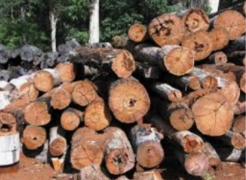

Slide 14
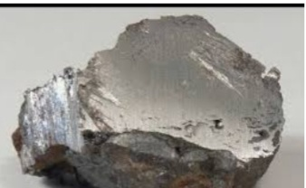

Slide 15


